Slide 1
Warm-up
Ordne die Dreisatz Lösungen zu die Situationen
a)
b)
c)
% | Wert
100% | 300
1% | 3
15%
% | Wert
50% | 34
1% | 0,68
100%
% | Wert
100% | 25
1% | 0,25
93%
1) Ein 25€ Hemd ist um 7% reduziert. Wie viel kostet das Hemd?
2) In einer Befragung von 300 Schüler und Schülerinnen, 15% gab zu Mathe nicht zu mögen. Wie viele waren das?
3) Ein Kartoffelsack ist halbvoll und wiegt 34kg. Wie viel wiegt der vollen Sack?

Slide 2
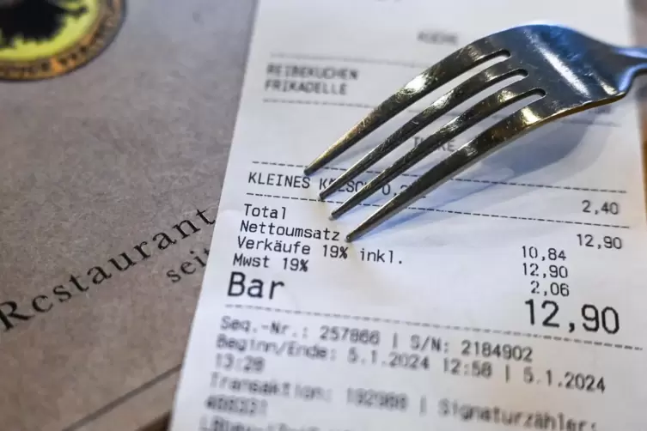
Mehrwertsteuer (Mwst)
Mehrwertsteuer beträgt 19%.
Für Lebensmittel, Bücher und Zeitungen gilt ein Steuersatz von 7%

Slide 3
Mehrwertsteuer (Mwst)
Beispiel
Ein ein Fußball Trikot kostet 45€ ohne Mehrwertsteuer. Wie viel ist die Mehrwertsteuer?
Gegeben:
Gesucht:
Mehrwertsteuer beträgt 19%.
Für Lebensmittel, Bücher und Zeitungen gilt ein Steuersatz von 7%

Slide 4
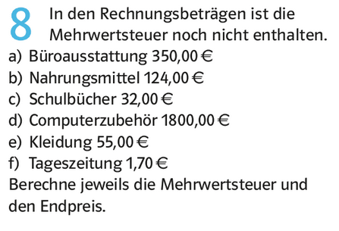
Seite 92
Mehrwertsteuer beträgt 19%.
Für Lebensmittel, Bücher und Zeitungen gilt ein Steuersatz von 7%.

Slide 5
Eine Dose Redbull kostet 2,50€. Was ist der Preis ohne Mehrwertsteuer?
Gegeben : Prozentwert (W) = 2,50
Prozentsatz (P%) = 107% = 1.07
Gesucht : Grundwert (G)

Slide 6
Eine Dose Redbull kostet 2,50€. Was ist der Preis ohne Mehrwertsteuer?
Gegeben : Prozentwert (W) = 2,50
Prozentsatz (P%) = 107% = 1.07
Gesucht : Grundwert (G)
Lösung Dreisatz
% | Wert
107% | 2,50
1%
100%

Slide 7
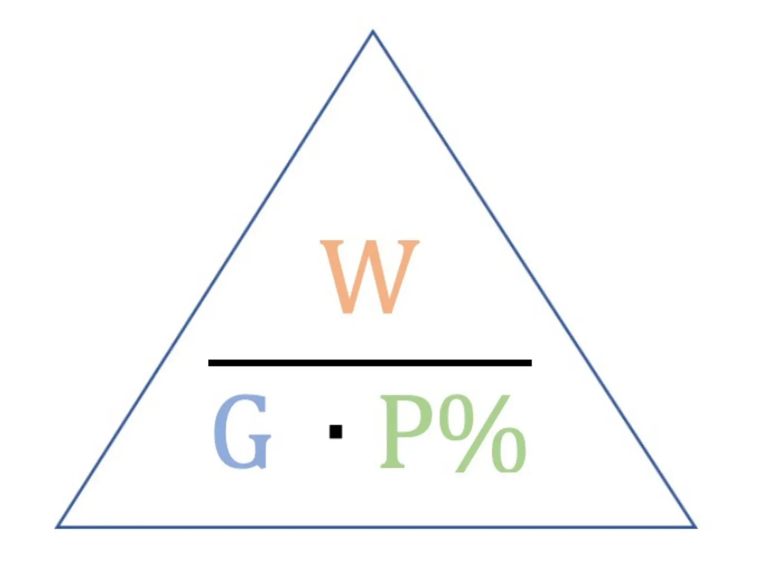
Eine Dose Redbull kostet 2,50€. Was ist der Preis ohne Mehrwertsteuer?
Gegeben : Prozentwert (W) = 2,50
Prozentsatz (P%) = 107% = 1.07
Gesucht : Grundwert (G)
Lösung Dreisatz
Lösung Formel
% | Wert
107% | 2,50
1%
100%

Slide 8
Eine Mathebuch kostet 32€. Was ist der Preis ohne Mehrwertsteuer?
Gegeben : Prozentwert (W) =
Prozentsatz (P%) = 107% = 1.07
Gesucht : Grundwert (G)
Lösung Dreisatz
Lösung Formel
% | Wert
1%
100%

